Slide 1


Big Data – Graphframes on Flight Data
Kathrin Noser
Dominique Neff
André Meier

Slide 2

Topics
EINFÜHRUNG
DATENSATZ
PREPROCESSING
ANALYSE
QUERIES
CONCLUSION

Slide 3
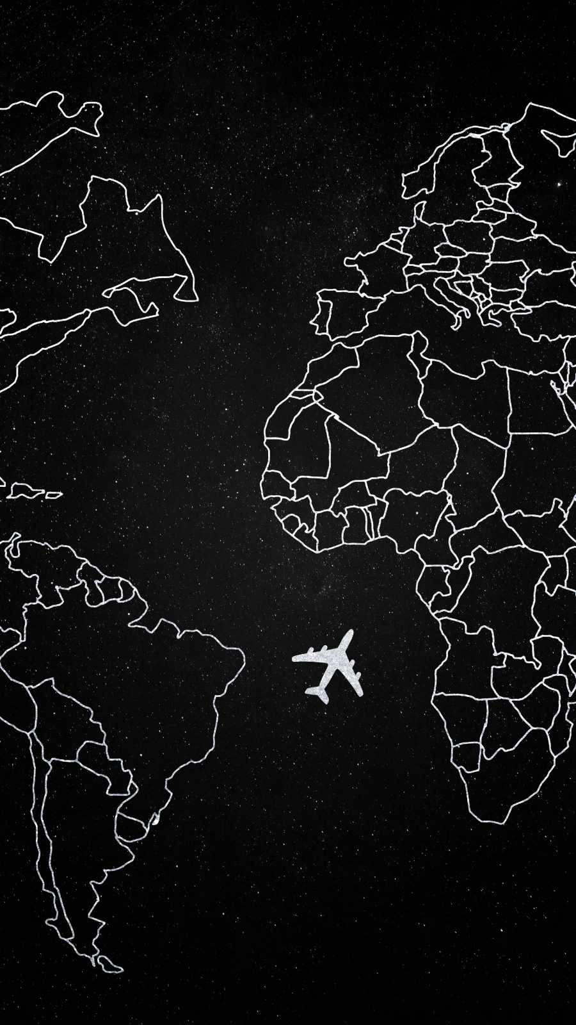
EINFÜHRUNG
Im Zuge der Projektarbeit für Advanced Big Data werden wir Flugdaten mit GraphFrames behandeln.
Der Umfang des Projekts beinhaltet Data Cleaning, pre-processing, Umgang mit Spark, Visualisierung von Graphen sowie einige Samplequeries.

Slide 4

Datensatz
Internationale FlügE (Edges)
http://openflights.org/data.html
Flughäfen(Vertices) http://openflights.org/data.html

Slide 5
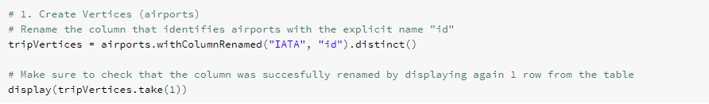
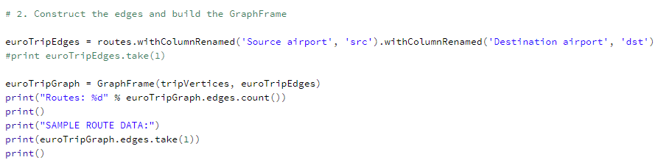
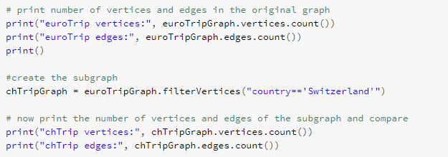
PREPROCESSING
Erstellen von Vertices & Edges
Vertices = Flughäfen
Edges = Flüge
Subgraph aus EuroTripGraph nur für Flüge in der Schweiz
euroTrip vertices: 7184 (Anzahl Flughäfen insgesamt)
euroTrip edges: 67663 (Anzahl Flüge insgesamt)
chTrip vertices: 41 (Flüge innerhalb der Schweiz)
chTrip edges: 10 (Flughäfen in der Schweiz)
Umwandeln von Graph in iGraph

Slide 6
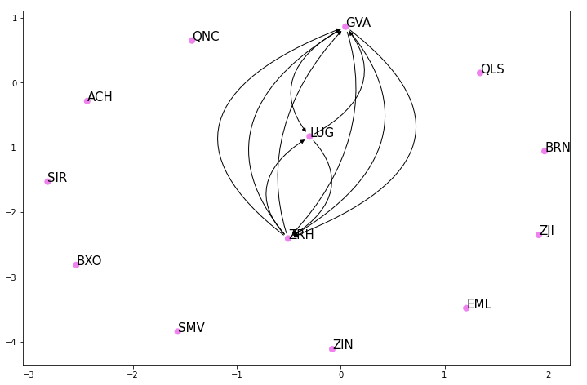
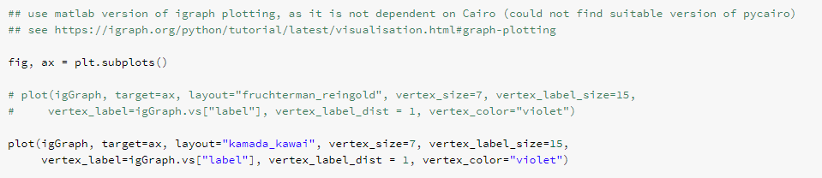
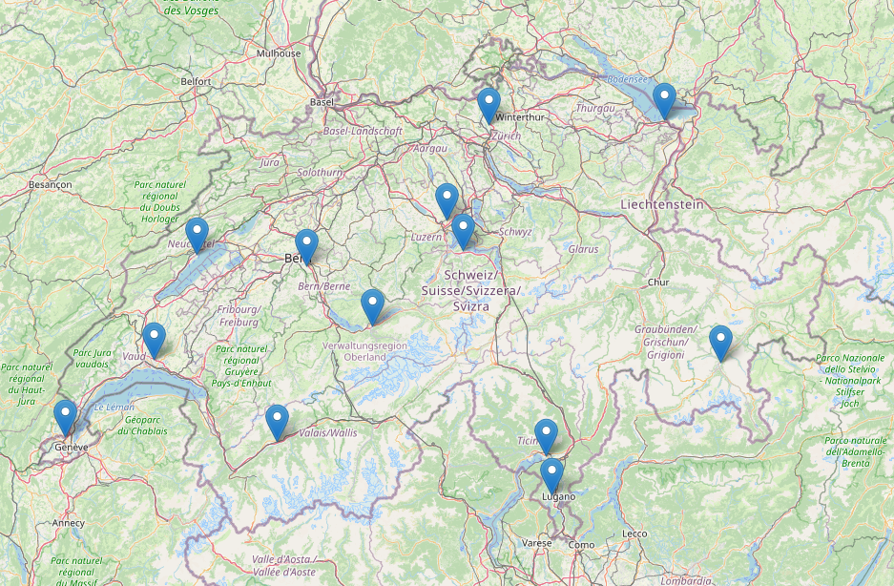
Analyse
Plot Subgraph
Auf dem Plot ist ersichtlich, dass die einzigen Linienflüge innerhalb der Schweiz nur zwischen Genf (GVA), Lugano (LUG) und Zürich (ZRH) stattfinden.

Slide 7
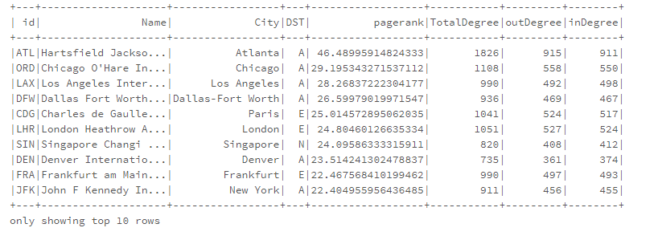
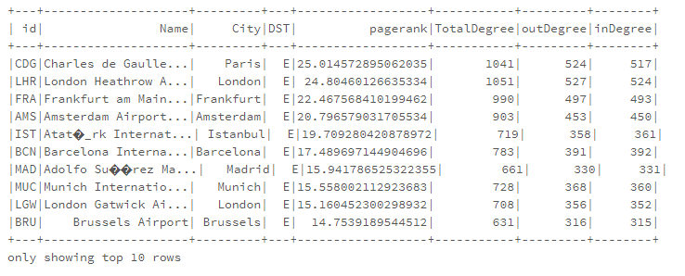
Analyse
Weltweit
Page Rank
Bedeutung der Flughäfen vergleichen mit Pagerank Algorithmus
Vergleich mit eingehenden und ausgehenden Kanten unter Verwendung von Gradfunktion
Vereinzelte Flughäfen scheinen wichtiger zu sein als man bei einer reinen Betrachtung der Gradzahlen erwarten würde.
Indegrees und Outdegrees sind für die meisten Ziele unterschiedlich. (Grund: gemeinsam genutzte Flüge oder Unvollständigkeit der Daten)
Nur Europa

Slide 8
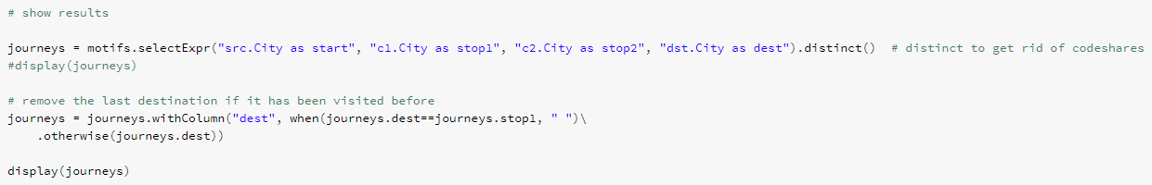
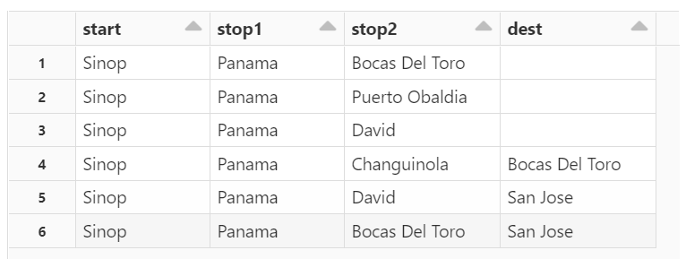
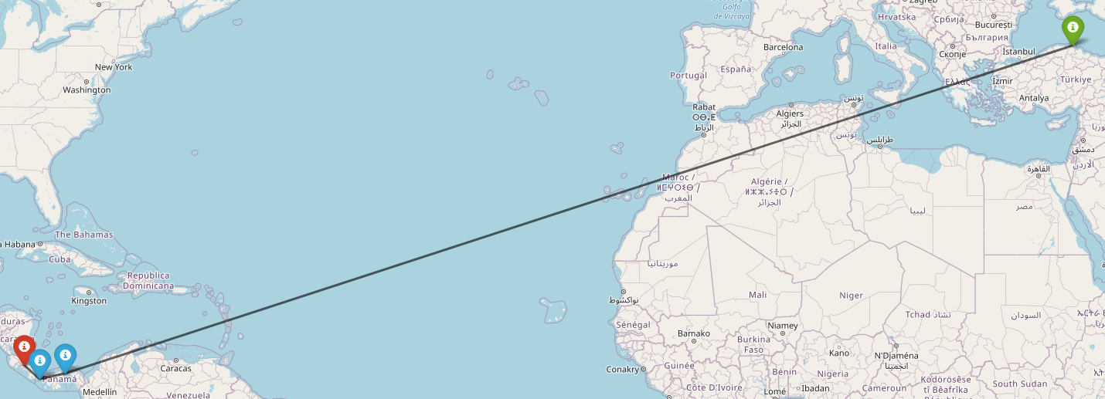
Queries
3 Hops from least important airport
Wie weit bzw. wohin kommt man vom „unbedeutensten“ Flughafen (Basis: Pagerank) mit maximal 3 Flügen.
„Unbedeutenster“ Flughafen ist Sinop (Türkei)
Maximale Reichweite nach 3 Flügen
Bocas Del Toro
San Jose

Slide 9
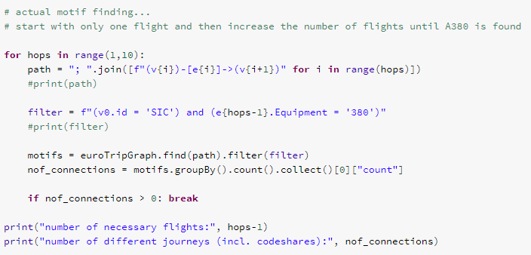
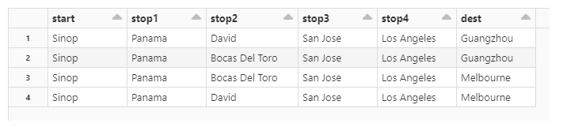
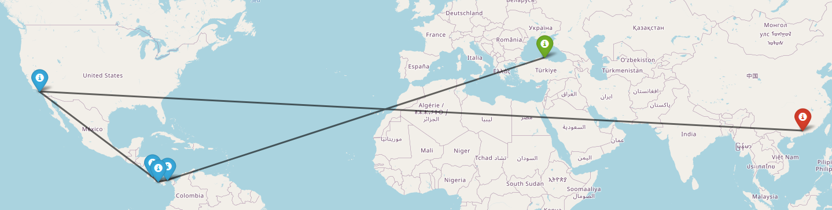
Queries
„Ich will einen Airbus A380 fliegen“
Wie viele Flüge muss ich mindestens machen um mit einem Airbus A380 zu fliegen.
Ausgangsflughafen = Sinop (Türkei)
Flugzeug ist im Feld „Equipment“ zu finden und ist mit IATA-Code 380 versehen.
Nach frühestens 5 Flügen ist der gewünschte Flugzeugtyp an der Reihe

Slide 10
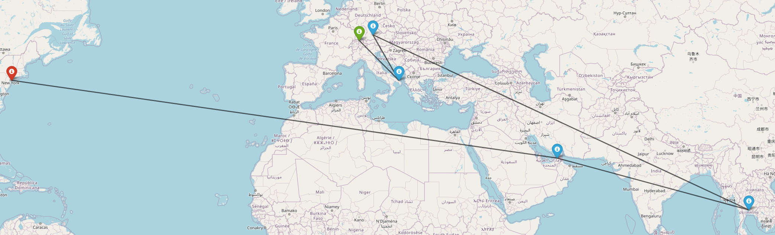
Queries
Von Zürich nach New York mit 4 Stopps
Code Block und Tabelle
Maximal zwei Stopps in Europa
Anzahl möglichen Reiserouten 1‘217‘645‘789

Slide 11

Conclusion
Punkt 1
Punkt 2
Punkt 3

Slide 12

VIELEN DANK!

